Slide 1


STŘEDNÍ ŠKOLA STAVEBNÍ A TECHNICKÁ
Ústí nad Labem, Čelakovského 5, příspěvková organizace
Páteřní škola Ústeckého kraje
Ložiska II. Mazání, těsnění, montáž a demontáž
VY_32_INOVACE_31_623
Projekt MŠMT | EU peníze středním školám
Název projektu školy | ICT do života školy
Registrační číslo projektu | CZ.1.07/1.5.00/34.0771
Šablona | III/2
Sada | 31
Anotace | Druhy těsnění a mazání ložisek, jejich montáž a demontáž
Klíčová slova | Radiální drážkové, labyrintové a kombinované těsnění, plstěný a Gufero kroužek, Staufferova, pružinová a tlaková maznice
Předmět | Odborný výcvik
Autor, spoluautor | Zdeněk Říha
Jazyk | Čeština
Druh učebního materiálu | Prezentace
Potřebné pomůcky | PC, data projektor
Druh interaktivity | Výklad pomocí prezentace
Stupeň a typ vzdělávání | Střední škola
Cílová skupina | 1. ročník, žáci 15 - 16 let, 23-68-H/01 Mechanik opravář motorových vozidel
Speciální vzdělávací potřeby | Ne
Zdroje | Seznam viz poslední strana
1

Slide 2
STŘEDNÍ ŠKOLA STAVEBNÍ A TECHNICKÁ
Ústí nad Labem, Čelakovského 5, příspěvková organizace
Páteřní škola Ústeckého kraje
LOŽISKA II.
Mazání, těsnění, montáž a demontáž
2

Slide 3
STŘEDNÍ ŠKOLA STAVEBNÍ A TECHNICKÁ
Ústí nad Labem, Čelakovského 5, příspěvková organizace
Páteřní škola Ústeckého kraje
Těsnění ložiskových těles
Správný chod ložiska a dosažení jeho předpokládané životnosti jsou závislé na spolehlivém utěsnění celého uložení.
Úkolem těsnění je udržet mazivo v ložiskovém prostoru a zabránit vniknutí vlhkosti a nečistot do ložiska.
3

Slide 4
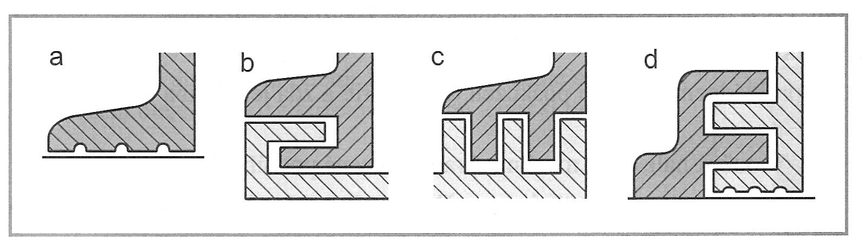
STŘEDNÍ ŠKOLA STAVEBNÍ A TECHNICKÁ
Ústí nad Labem, Čelakovského 5, příspěvková organizace
Páteřní škola Ústeckého kraje
Těsnění ložiskových těles
Bezdotykové těsnění ložiskového prostoru:
a, s radiálními drážkami b, labyrintové axiální
c, labyrintové radiální d, kombinované těsnění
4

Slide 5
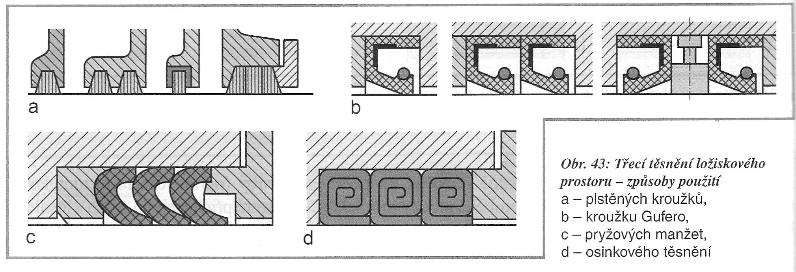

STŘEDNÍ ŠKOLA STAVEBNÍ A TECHNICKÁ
Ústí nad Labem, Čelakovského 5, příspěvková organizace
Páteřní škola Ústeckého kraje
Třecí těsnění ložiskového prostoru
a,
a, těsnění pomocí různých typů
plstěných kroužků
b, těsnění pomocí „Gufero“ kroužků
b,
5

Slide 6
STŘEDNÍ ŠKOLA STAVEBNÍ A TECHNICKÁ
Ústí nad Labem, Čelakovského 5, příspěvková organizace
Páteřní škola Ústeckého kraje
Třecí těsnění ložiskového prostoru
c, těsnění pomocí
pryžových manžet
d, osinkové těsnění
6

Slide 7
STŘEDNÍ ŠKOLA STAVEBNÍ A TECHNICKÁ
Ústí nad Labem, Čelakovského 5, příspěvková organizace
Páteřní škola Ústeckého kraje
Mazání ložisek
Mazání ložisek má dva zásadní úkoly:
1, zmenšovat tření
2, odvádět teplo z ložisek
Rozdělení maziv:
a, olejová (minerální a syntetické oleje)
b, tuhá (plastická maziva – mazací tuky)
7

Slide 8
STŘEDNÍ ŠKOLA STAVEBNÍ A TECHNICKÁ
Ústí nad Labem, Čelakovského 5, příspěvková organizace
Páteřní škola Ústeckého kraje
Druhy maziv
Tekutá maziva jsou minerální nebo syntetické oleje. Do minerálních olejů se přidávají aditiva, látky – které stabilizují viskozitu při velkém rozsahu teplot, zlepšují odolnost proti tlaku a stárnutí oleje.
Plastická maziva jsou tvořena minerálními nebo syntetickými oleji, zahuštěné do pastovitého stavu baryovým, sodným nebo lithiovým mýdlem.
Pevná maziva se používají v případě, že se kvůli nízké pohybové rychlosti nemůže mezi třecími plochami vytvářet mazací film z olejů nebo tuků.
K pevným mazivům patří např. práškový grafit, sirník molybdeničitý nebo práškový teflon (PTFE – polytetrafluorethylen).
8

Slide 9
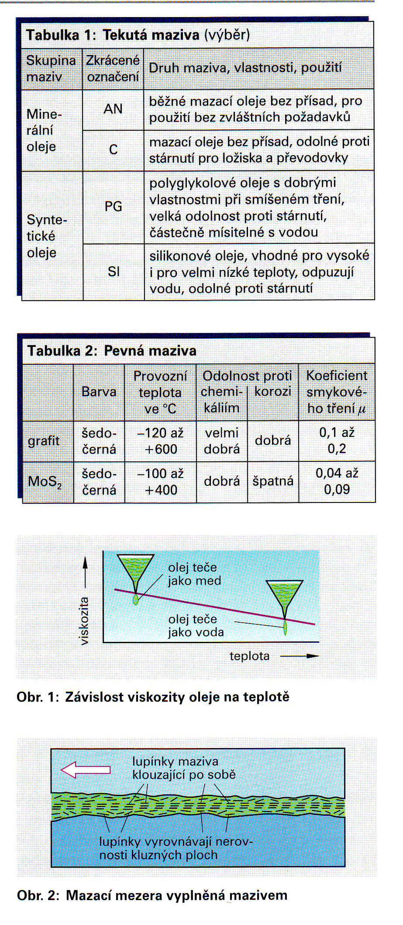
STŘEDNÍ ŠKOLA STAVEBNÍ A TECHNICKÁ
Ústí nad Labem, Čelakovského 5, příspěvková organizace
Páteřní škola Ústeckého kraje
Závislost viskozity oleje na teplotě
9

Slide 10
STŘEDNÍ ŠKOLA STAVEBNÍ A TECHNICKÁ
Ústí nad Labem, Čelakovského 5, příspěvková organizace
Páteřní škola Ústeckého kraje
Výňatek z přehledu maziv
10

Slide 11
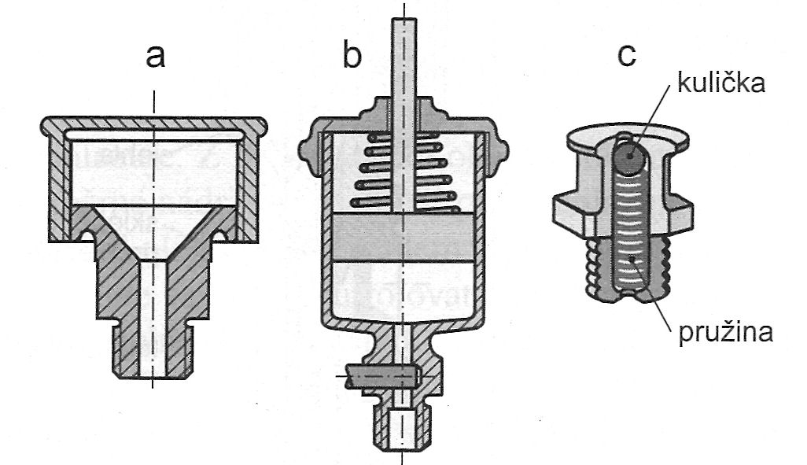
STŘEDNÍ ŠKOLA STAVEBNÍ A TECHNICKÁ
Ústí nad Labem, Čelakovského 5, příspěvková organizace
Páteřní škola Ústeckého kraje
Tuková mazací zařízení
Typy maznic:
a, Staufferova b, samočinná c, tlaková
pružinová maznice
11

Slide 12
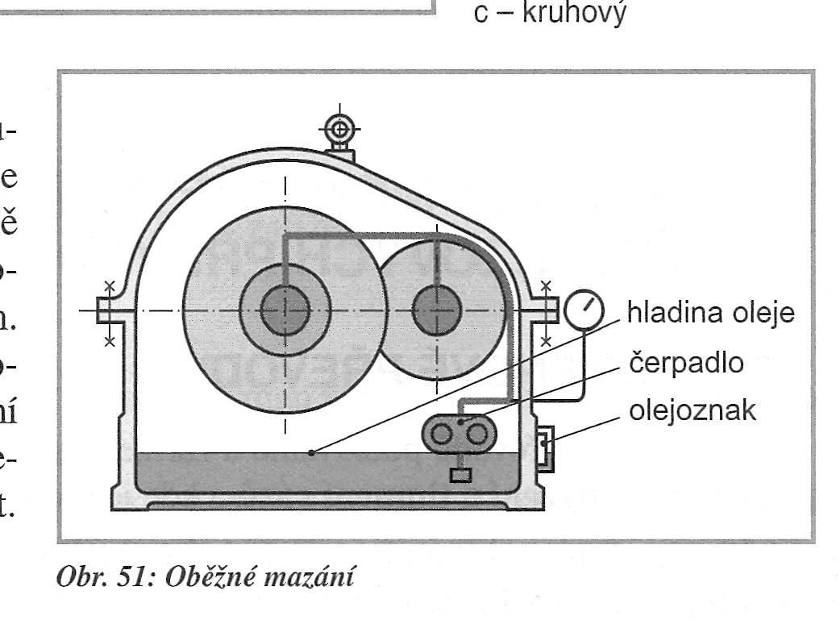
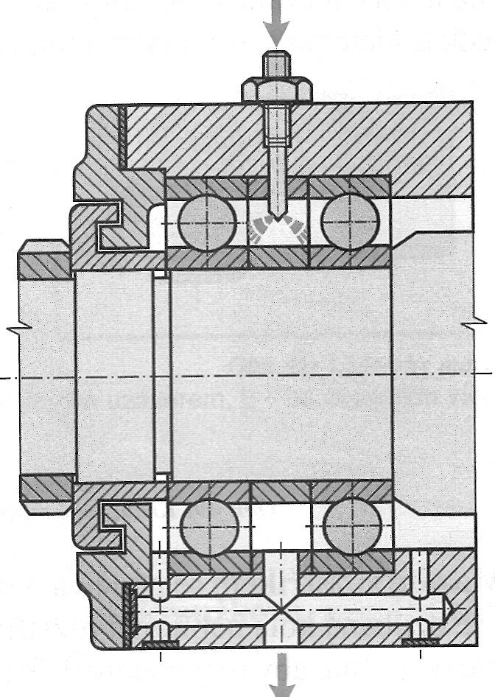
STŘEDNÍ ŠKOLA STAVEBNÍ A TECHNICKÁ
Ústí nad Labem, Čelakovského 5, příspěvková organizace
Páteřní škola Ústeckého kraje
Olejová mazací zařízení
přívod oleje k ložisku
oběžného mazání
oběžné mazání
ložiska
12

Slide 13
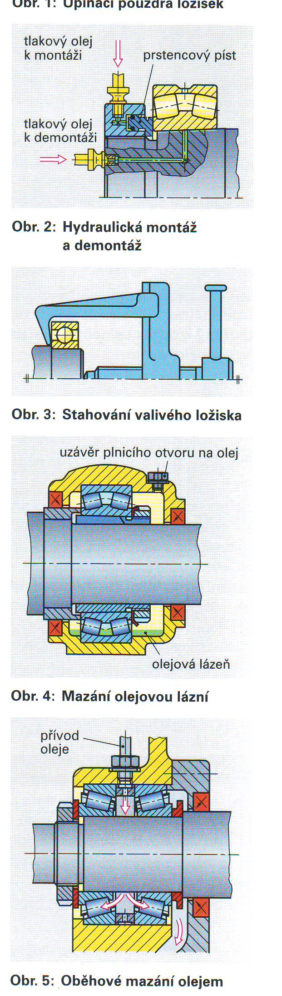
STŘEDNÍ ŠKOLA STAVEBNÍ A TECHNICKÁ
Ústí nad Labem, Čelakovského 5, příspěvková organizace
Páteřní škola Ústeckého kraje
Olejová mazací zařízení
Mazání olejovou lázní oběhové mazání olejem
13

Slide 14
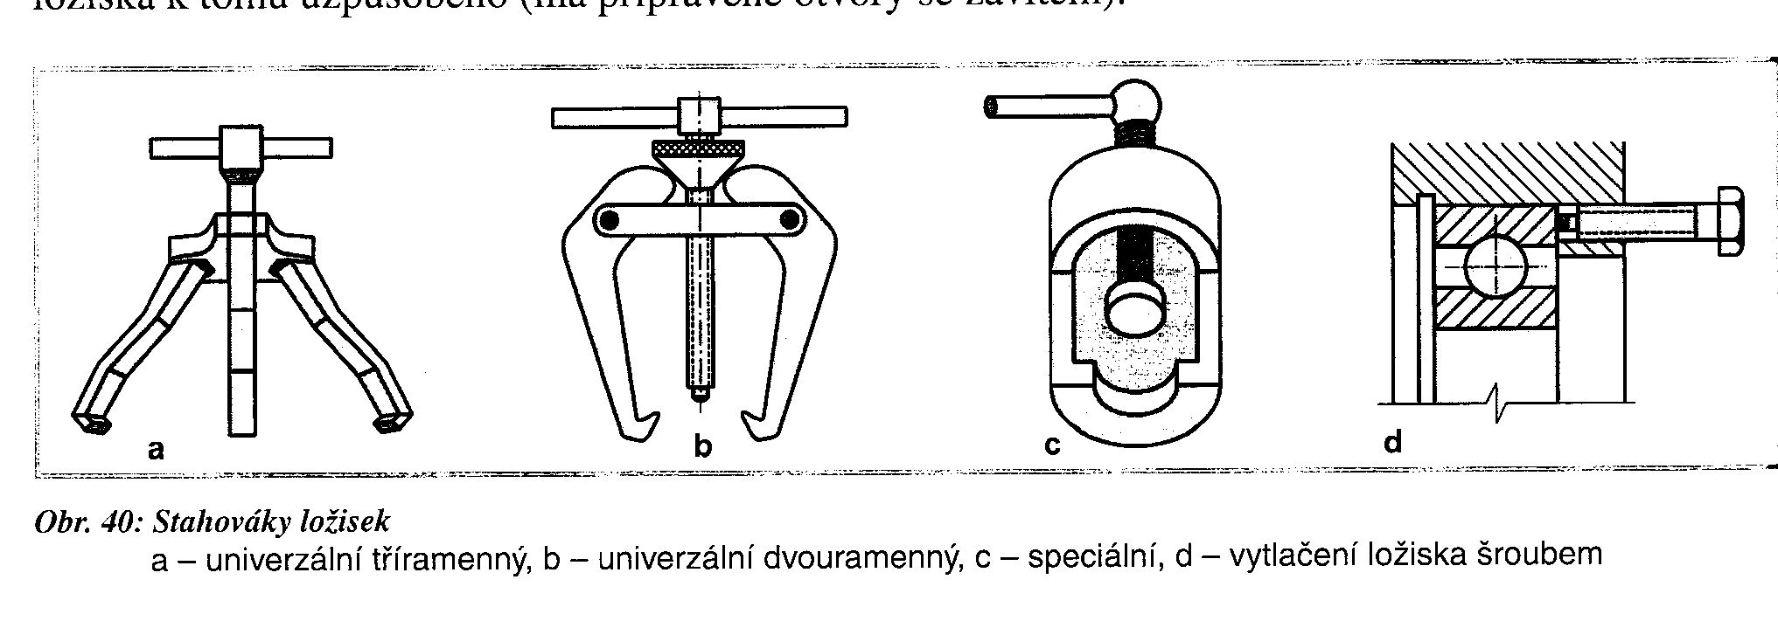
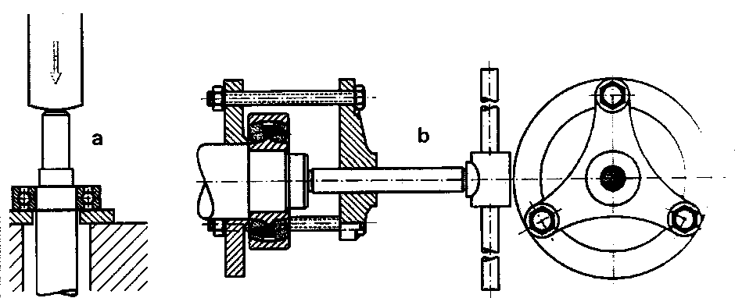
STŘEDNÍ ŠKOLA STAVEBNÍ A TECHNICKÁ
Ústí nad Labem, Čelakovského 5, příspěvková organizace
Páteřní škola Ústeckého kraje
Montáž a demontáž ložisek
Montáž se provádí pomocí speciálních přípravků.
Opotřebené nebo poškozené ložisko se nesmí demontovat údery kladiva na vnější kroužek ložiska. Provádí se pomocí lisu nebo stahováků.
14

Slide 15
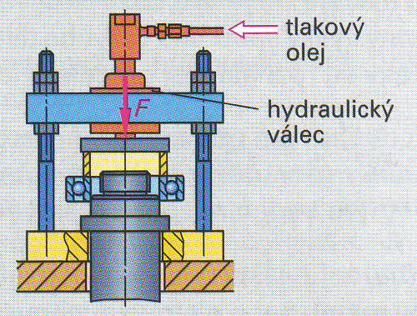
STŘEDNÍ ŠKOLA STAVEBNÍ A TECHNICKÁ
Ústí nad Labem, Čelakovského 5, příspěvková organizace
Páteřní škola Ústeckého kraje
Montáž a demontáž ložisek
Demontáž ložiska pomocí Montáž ložiska pomocí
mechanického stahováku hydraulického lisu
15

Slide 16
STŘEDNÍ ŠKOLA STAVEBNÍ A TECHNICKÁ
Ústí nad Labem, Čelakovského 5, příspěvková organizace
Páteřní škola Ústeckého kraje
Kontrolní otázky
1, Jaká je hlavní funkce těsnění ložisek?
2, Jak se rozděluje těsnění ložisek?
3, Jaká maziva používáme pro mazání ložisek?
4, Vysvětlete rozdíl mezi Staufferovou a tlakovou maznicí?
5, Jaká je závislost viskozity maziv na teplotě?
6, Jaké způsoby mazání ložisek pomocí oleje znáte?
7, Jakým nářadím nebo pomůckami provádíme
montáž či demontáž valivých ložisek?
16

Slide 17
STŘEDNÍ ŠKOLA STAVEBNÍ A TECHNICKÁ
Ústí nad Labem, Čelakovského 5, příspěvková organizace
Páteřní škola Ústeckého kraje
Použitá literatura
Fialová Ing. Dana, Gradek Ing. Vladislav, Zámečnické práce a údržba –Technologie 3. díl
učebnice pro SOU, Praha, Parta 2006, ISBN 978-80-7320-127-2,po
použité obrázky: snímek č. 3, str. 18, obr., 43a, snímek č. 4, str. 18 , obr. 43 a,b, snímek č. 5,
str. 18, obr. 43 c,d, snímek č. 10, str. 19, obr., 45, snímek č. 11, str. 51 , obr. 22 a str. 22, obr. 52
snímek č. 13, str. 16 , obr. 39+40
Dillinger Josef Ing. a kol., Moderní strojírenství pro školu i praxi, nakladatelství Europa Sobotáles, 2007, ISBN 978-80-86706-19-1, použité obrázky: snímek č. 8, str. 381, obr., 1, snímek č. 9, str. 381 , tab. 1+2, snímek č. 12, str. 388, obr. 4+5, snímek č. 14, str. 388 , obr. 3, str. 387, obr. 5
17

